Slide 1
复杂导航条的设计

Slide 2

学习目标
能够灵活运用之前所学知识实现复杂效果的导航条设计。

Slide 3
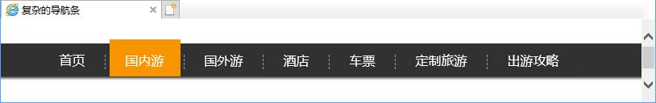
任务目标
合理设计导航条的标签结构
实现菜单中间的虚线垂直、水平居中
实现hover状态下橙色背景凸起的立体效果

Slide 4
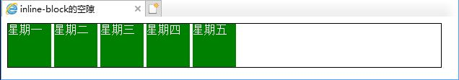
相关知识
行内元素的间隙问题
  Inline元素和inline-block元素都会在一行里显示，但是这些元素的标签在html源文件中是上下排列的，标签之间存在换行符，所以并排显示时就会产生换行符带来的空隙。
li设为inline-block形成的间隙

Slide 5
相关知识
行内元素的间隙问题
  清除间隙的方法：
  1）首先在父元素中设置font-size:0;
  2）在子元素中设置font-size为需要的字号，如font-size:16px;

Slide 6
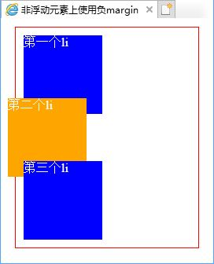
相关知识
在非浮动的元素上使用margin负值
  列表中有3个列表项，分析中间的<li>在block、inline和inline-block不同显示状态下负margin的效果。
  1）block状态下
    对中间的<li>设置了margin:-20px

Slide 7

相关知识
在非浮动的元素上使用margin负值
  列表中有3个列表项，分析中间的<li>在block、inline和inline-block不同显示状态下负margin的效果。
  2）inline状态下
    对中间的<li>设置了margin:-20px

Slide 8
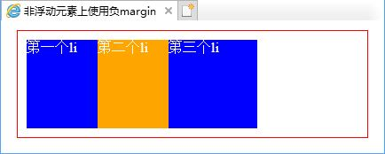
相关知识
在非浮动的元素上使用margin负值
  列表中有3个列表项，分析中间的<li>在block、inline和inline-block不同显示状态下负margin的效果。
  3）inline-block状态下
    固定li的宽度和高度为100px，
    对中间的<li>设置了margin:-20px

Slide 9
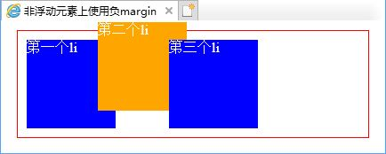
相关知识
在非浮动的元素上使用margin负值
  列表中有3个列表项，分析中间的<li>在block、inline和inline-block不同显示状态下负margin的效果。
  3）inline-block状态下
    固定li的宽度和高度为100px，
    对中间的<li>设置了margin:-20px
Vertail-align为top时负margin效果

Slide 10
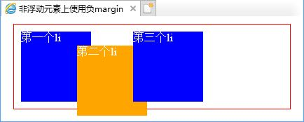
相关知识
在非浮动的元素上使用margin负值
  列表中有3个列表项，分析中间的<li>在block、inline和inline-block不同显示状态下负margin的效果。
  3）inline-block状态下
    固定li的宽度和高度为100px，
    对中间的<li>设置了margin:-20px
Vertail-align为bottom时负margin效果

Slide 11
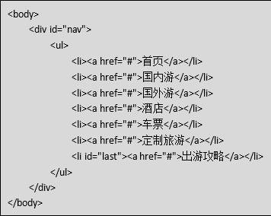
任务实施
设计导航条的标签结构

Slide 12
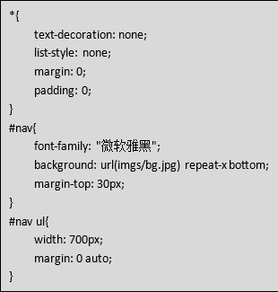
任务实施
设计导航条的CSS样式
  1）全局样式
    深灰色背景因为底部有阴影，所以使用图片来实现，另外，背景图要使用底部对齐才能确保阴影完整显示，水平方向重复确保了背景与浏览器同宽。

Slide 13
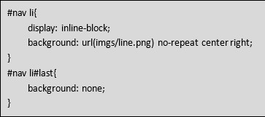
任务实施
设计导航条的CSS样式
  2）菜单横排和虚线
    使用inline-block实现<li>横排；把虚线图片作为<li>的背景定位在右侧垂直居中位置，最后一个<li>没有右侧虚线，需要单独清除。

Slide 14
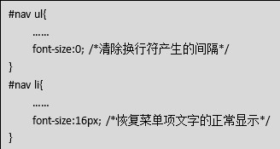
任务实施
设计导航条的CSS样式
  3）处理虚线偏左的问题

Slide 15
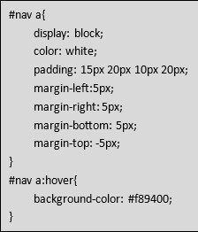
任务实施
设计导航条的CSS样式
  4）超链接样式
    顶部margin为-5px可以实现响应区顶部超出背景范围，实现突起的效果。

Slide 16
小 结
使用“列表嵌套超链接”实现复杂导航条的标签设计
使用margin负值实现背景凸起效果
使用background灵活定位虚线
使用font-size清除<li>之间的间隙

Slide 17

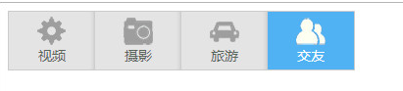
课后作业
使用本节所学知识，完成如下效果图中导航条的设计。

